Slide 1
ბათუმის შოთა რუსთაველის სახელმწიფო უნივერსიტეტის ნიკო ბერძენიშვილის ინსტიტუტის ფოლკლორის, დიალექტოლოგიისა და ემიგრანტული ლიტერატურის კვლევის განყოფილების მთავარი მეცნიერ - თანამშრომელი
შ ო თ ა ზ ო ი ძ ე
სემინარს თემაზე - ,,ქართული სიტყვა ფერეიდანში“.

Slide 2
ფერეიდანში მცხოვრებ ქართველთა ისტორიული წანამძღვრები... საქართველოს ისტორიის ტრაგიკული მოვლენების ანალიზი. კერძოდ. საუბარია საქართველოს ისტორიის იმ მოვლენებზე, რამაც ქართველები აჰყარა საკუთარი ბუდიდან და უცხო მიწა-წყალზე მოისროლა.
ყველაზე ძვირფასი, ის რაც საქართველოდან წაიღეს ფერეიდანში ქართული ენა იყო.
სწორედ, ფერეიდანში გამოავლინა ქართულმა ენამ მძლავრი იმუნიტეტი და სიცოცხლისუნარიანობა.
სწორედ, ქართულმა ენამ შვა უცხო მიწაზე ქართული ფოლკლორის ნიმუშები.
მოვიდნენ თაობები, რომელთა შორის არაერთი ქართველი ეჭიდება ქართულ სიტყვას.
დღეს სახეზეა ფერეიდნელ ქართველთა პოეტური შემოქმედება: 1963 წელს თბილისში გამოიცა ფერეიდნელი ქართველი პოეტების ლექსთა კრებული _ ,,ფერეიდნელის ოროველა’, ვახუშტი კოტეტიშვილის რედაქციით.
ფერეიდნელი პოეტების ლექსები პროფესორმა ავთანდილ ნიკოლეიშვილმა 2014 წელს შეიტანა ემიგრანტული პოეზიის ანთოლოგიაში.

Slide 3
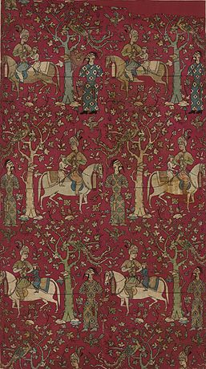
„ ამბის მომტანი გურჯისა ანუ მეტყვის ენითა კარგითა” სეფიანელ კარისკაცს მიჰყავს ქართველი ტყვე. მე-16 საუკუნის სპარსული ტექსტილი. მეტროპოლიტენის ხელოვნების მუზეუმი
ქვეყნის დაუძინებელმა მტერმა, შაჰ-აბასმა საუკუნეების წინათ კახეთიდან აჰყარა და ასეულ ათასობით ქართველი ირანში, კერძოდ, ფერეიდანში გადაასახლა. დიდი ივანე ჯავახიშვილის „ქართველი ერის ისტორიაში“ აღნიშნულია, რომ შაჰს კახეთიდან 400 000 კაცი გადაუსახლებია. სხვა წყაროებში ურთიერთსაწინააღმდეგო ციფრებია დასახელებული. ახლანდელი ფერეიდნელი ქართველები, სწორედ, შაჰ-აბასის მიერ კახეთიდან გადასახლებული ქართველების შთამომავლები არიან.

Slide 4
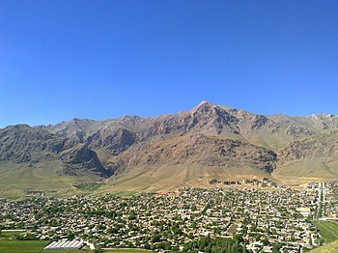
ირანის მარტყოფი
ფერეიდანში მცხოვრები დღევანდელი ქართველები შაჰ-აბასის მიერ 1616-1617 წლებში კახეთიდან გასახლებული ქართველების დაახლოებით მე-16, მე-17 თაობაა. მართალია, ოთხი საუკუნის მანძილზე მოხდა მათი ინტეგრირება სპარსულ ეთნოსთან, მაგრამ ფერეიდანში მშობლიური ქართული ენა კვლავაც ცოცხალია, მაგრამ მნიშვნელოვნად სახეცვლილი. მათმა ქართულმა განიცადა ირანული ენის ძლიერი გავლენა. ახლა, როცა ფერეიდნელი ქართველი ქართულად გესაუბრება, სისხლხორცეულად გრძნობ ქართული ენის სიცოცხლისუნარიანობასა და მის მძლავრ იმუნიტეტს. კიდევ მეტიც, ჩვენთვის კიდევ უფრო საამაყოა ის ფაქტი, რომ ფერეიდანში კვლავაც მეტყველებენ მშობლიურ ქართულ ენაზე და იქაც განიცდის აღორძინებას ქართული მხატვრული სიტყვა.

Slide 5
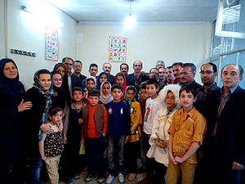
ფერეიდუნშაჰრის ენების ინსტიტუტის ქართული კლასის ქართველი მოსწავლეები
მე-20 საუკუნეში დაიწყო ფერეიდნელი ქართველების ქართული პოეტური სიტყვით დაინტერესება. მათი პოეტური ნიმუშების შესწავლა. ყინული გალღვა და დაიწყო ფერეიდანში შემონახული ქართული ენის წიაღში მხატვრული სიტყვისა და მეტაფორების ძიება...

Slide 6
წარმოგიდგენთ, ჩვენი ფერეიდნელი მოძმის დავით გუგუნაშვილის მშვენიერ ჩანახატს, რომელსაც „სამშობლოს სიყვარული“ ჰქვია.
პროფესორმა ავთანდილ ნიკოლეიშვილმა ყურადღება მიაპყრო და მეც მინდა გავიმეორო, ფერეიდნელ ქართველთა ვებგვერდზე გამოქვეყნებული ჩვენი ფერეიდნელი მოძმის დავით გუგუნაშვილის მშვენიერ ჩანახატს, რომელსაც „სამშობლოს სიყვარული“ ჰქვია. „საქართველოსადმი მიმართული ამ აღმსარებლური მონოლოგით ავტორმა ემოციური სიმძაფრით სცადა იმ სიყვარულის წარმოჩენა, რითაც ოთხასი წლის განმავლობაში ისტორიული სამშობლოს „შორობით ცხოვრების გამო“ ნოსტალგიის დაუცხრომელი გრძნობით შეპყრობილი ფერეიდნელი ქართველები მათი მარადიული ნატვრის საგნად ქცეული „წარმოსახვით“ გურჯისტანთან არიან ფიქრით და ოცნებით დაკავშირებულნი(ანთოლოგია, 2014:147). გთავაზობთ ფრაგმენტს: „იცოდე კარგად, სანამ ცოცხალი ვიქნები, შენთვის თავს დავდებ ამ წმინდა მიწაზე, სისხლს დავღვრი და გავაძღობ ჩემ სისხლით შენ მიწას და მოვკვდები.
,,იცოდე, ეს ჩემთვის პირველი და ყველაზე დიდი ოცნება არის.
მინდა თავი დავდვა შენ თბილ მიწაზე და სისხლით ვიტირო.
გულის დარდს გეტყვი მაშინ, დიახ, გეტყვი 400 წლის დარდს.
შენი შავი მიწა, როგორც შავი ღამეა, მაგრამ გაბრწყინებულია ვარსკვლავებით.
მე შენი თავი ჩემზე უფრო მეტად მიყვარს; იცოდე?
ყველაზე მარტო ვარ აქ, ვაიმე, როდესადმე შორობა? ვაიმე”...

Slide 7
დარწმუნებული ვარ ფერეიდანში ქართული მხატვრული სიტყვა მომავალში ავა უფრო მაღალ საფეხურზე და თანამედროვე ქართული პოეზიის მძლავრი შენაკადი გახდება...
გმადლობთ ყურადღებისთვის

